Slide 1
うみ
さ ま よ
クォークの海を、彷徨う。
「ゆらぎ」を通して覗く、クォーク・グルオン・プラズマの世界
北 沢 正 清
原 子 核 理 論 研 究 室
Drifting in the
Quark-Gluon plasma

Slide 2
Ｑ
物質の温度を上げていくと、
何が起こる？

Slide 3
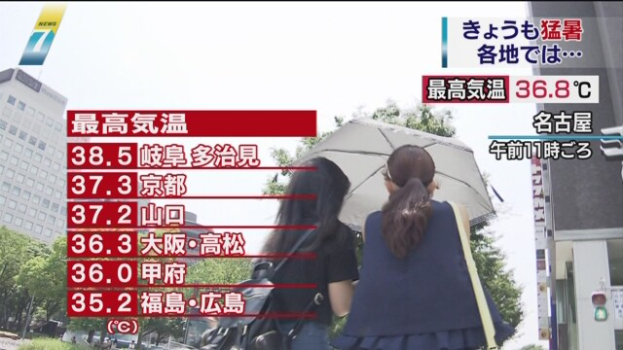
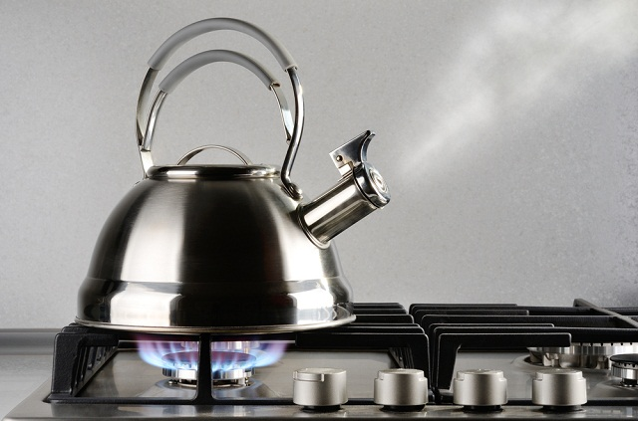
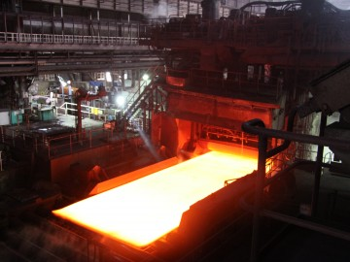

高温の状態
水蒸気 100℃
溶解した鉄 1500℃

Slide 4
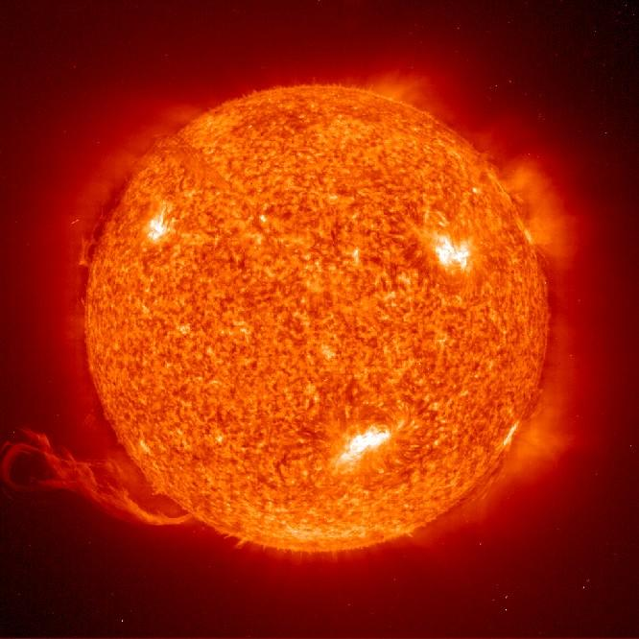
高温の状態２
太陽表面 6000℃

Slide 5
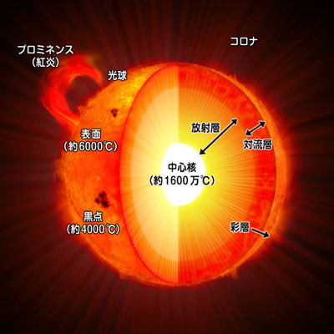
高温の状態２
太陽中心 1600万℃

Slide 6
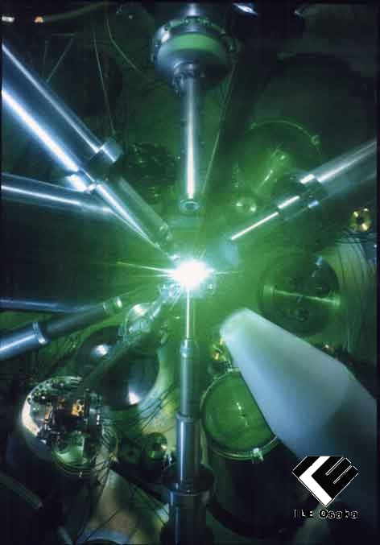
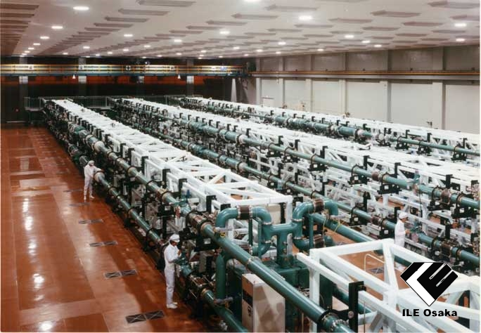
高温の状態３
核融合プラズマ 1億度以上
大阪大学レーザー研 激光XII号

Slide 7
今日の話
２兆度の物質を作り、
その性質を探る
話のポイント
①どんな物質ができるの？
②どうやって生成するの？
③どうやって観測するの？

Slide 8
①どんな物質ができるの？
Ａ
クォーク・グルオン・プラズマ（ＱＧＰ）
と呼ばれる物質状態が実現します。

Slide 9



温度と相転移
100℃
水が、液体から気体に相転移
約1500℃
鉄が、固体から液体に相転移
電子
約4000℃～
水素原子の電離が始まる
水素原子→陽子＋電子
陽子
水素原子

Slide 10


核融合プラズマ 1億度以上
約50億℃～
電子・陽電子の対生成・対消滅が始まる
電子
光子
陽電子
約2兆℃～
陽子・中性子（バリオン）や、
メソンが溶け始める

Slide 11
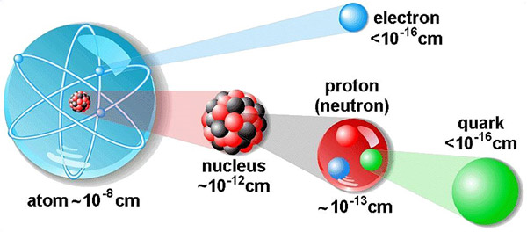
ものは何からできている？
電子
<10⁻¹⁶㎝
陽子・中性子～10⁻¹³㎝
クォーク<10⁻¹⁶㎝
原子核
～10⁻¹²㎝
原子～10⁻⁸㎝

Slide 12

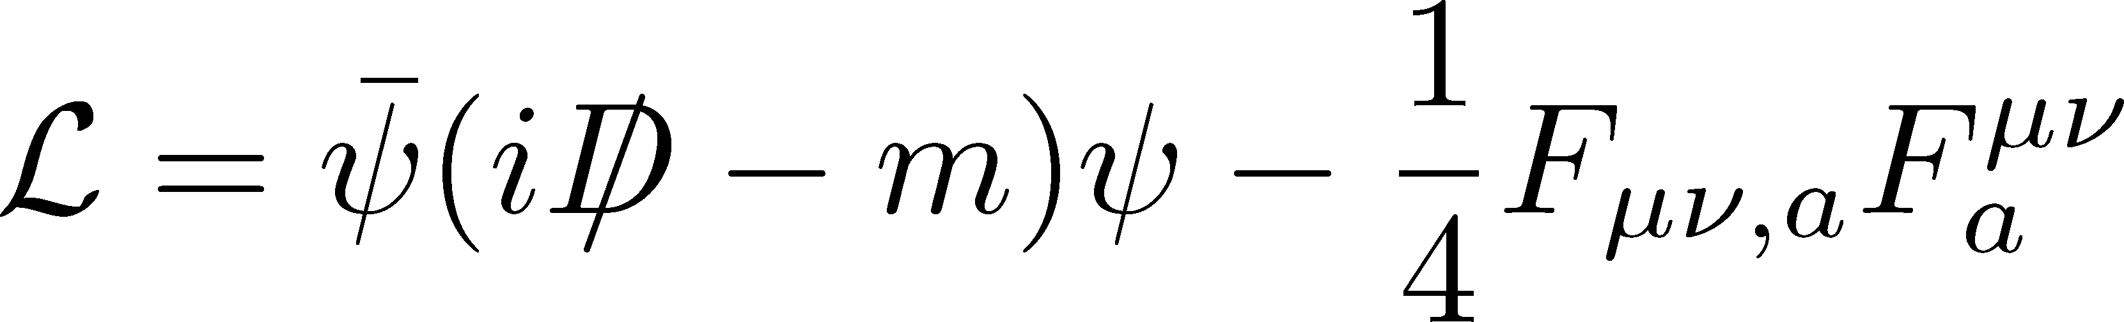
量子色力学
Quantum ChromoDynamics (QCD)
登場人物
クォーク
クォーク
クォーク：物質場、カラー電荷
グルオン：クォーク間の力を媒介
グルオン
参考：量子電磁気学
電子：物質場、電磁的電荷
光子：荷電粒子間の力を媒介
グルオン

Slide 13
クォークの閉じ込め
クォークとグルオンは、単独で観測されることはない。
無理矢理取り出そうと引っ張ると…
クォーク・反クォーク対を生成し、核子とメソンになる
我々の身の回りの物理の基本自由度
バリオン
ハドロン
メソン(中間子)

Slide 14
クォーク・グルオン・プラズマ
（ＱＧＰ）
真空
baryon
meson

Slide 15
クォーク・グルオン・プラズマ
（ＱＧＰ）
真空
温度を上げていくと …
baryon
meson
初期宇宙

Slide 16
クォーク・グルオン・プラズマ
（ＱＧＰ）
真空
温度を上げていくと …
baryon
meson
quark-gluon plasma
初期宇宙

Slide 17
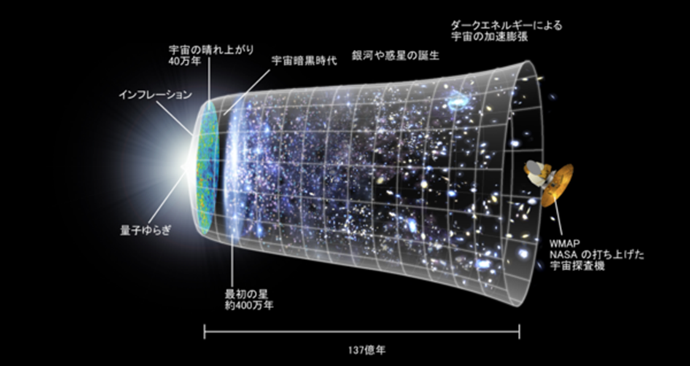
クォーク・グルオン・プラズマ
（ＱＧＰ）
真空
温度を上げていくと …
baryon
meson
quark-gluon plasma
初期宇宙
ＱＧＰは、誕生直後の宇宙の姿
誕生後10⁻¹⁰~10⁻⁵秒の間、宇宙はＱＧＰだった

Slide 18



有限温度・密度ＱＣＤ
温度
クォーク・グルオン・プラズマ
ハドロン相
(閉じこめ相)

Slide 19

有限温度・密度ＱＣＤ
温度
クォーク・グルオン・プラズマ
ハドロン相
(閉じこめ相)
バリオン数
化学ポテンシャル

Slide 20

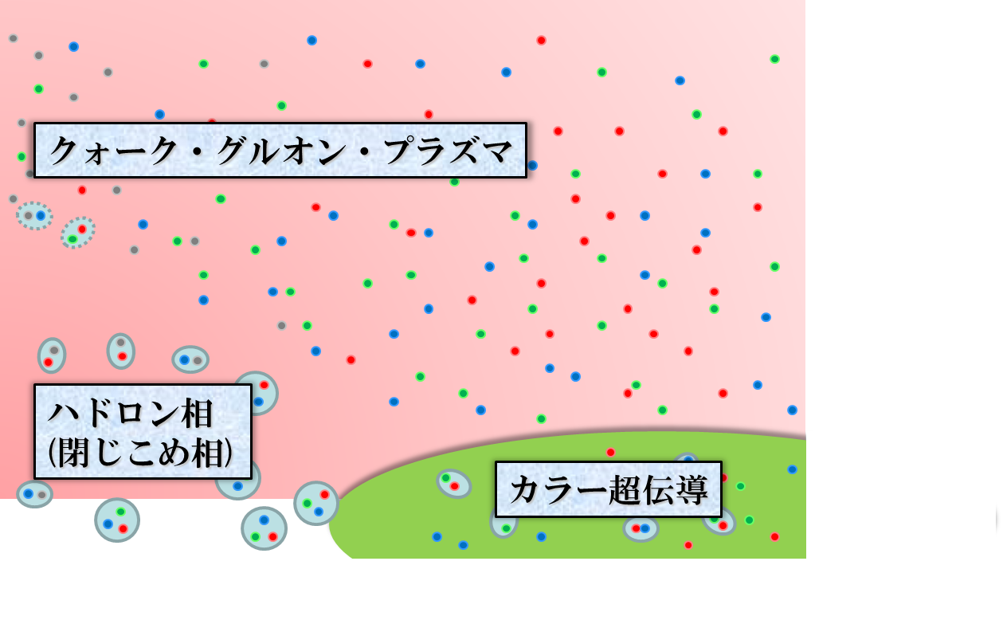

有限温度・密度ＱＣＤ
温度
クォーク・グルオン・プラズマ
ハドロン相
(閉じこめ相)
中性子星
バリオン数
化学ポテンシャル

Slide 21
水の相図
圧力
超臨界流体
そこは、液体でもなく、気体でもない。
そして、液体でもあり、気体でもある。
Inspired by “マンションポエム”
臨界点
温度

Slide 22
有限温度・密度ＱＣＤ
温度
ＱＣＤ臨界点の示唆
1989 浅川・矢崎
２個目のＱＣＤ臨界点
2002 北沢他
より多数の臨界点
2006~ 多数
クォーク・グルオン・プラズマ
ＱＣＤ臨界点
ハドロン相
(閉じこめ相)
第２臨界点
バリオン数
化学ポテンシャル

Slide 23
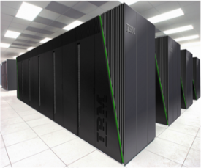

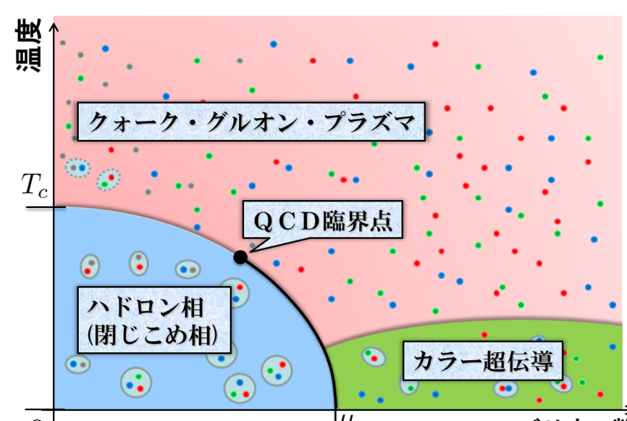
格子ＱＣＤ数値解析
時空を格子化し、数値解析する
Bluegene
@KEK
注意：
現在の数値解析技術では、
μ=0の解析しかできない
「符号問題」

Slide 24
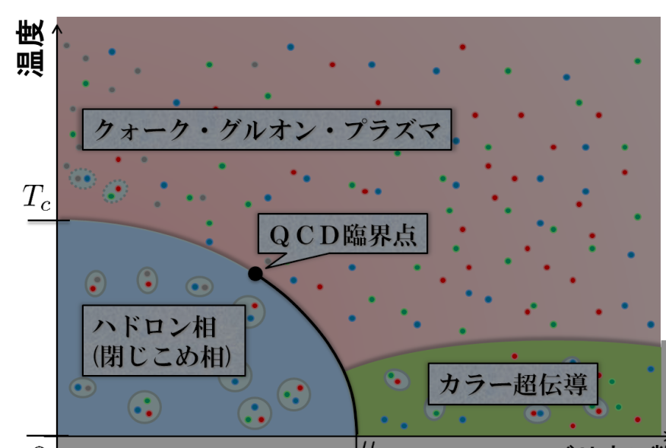
有限温度・有限密度ＱＣＤは、理解可能なのか。
そもそも理解する必要のあるものなのか。

Slide 25
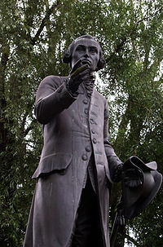
ひとたび経験の圏域を超出すれば、
経験によって反駁される心配はなくなる。
イヌマエル・カント
1781
『純粋理性批判』
（中山元訳）

Slide 26
今日の話
２兆度の物質を作り、
その性質を探る
話のポイント
①どんな物質ができるの？
②どうやって生成するの？
③どうやって観測するの？

Slide 27
②どうやって生成するの？
Ａ
重イオン衝突実験で作り出します。

Slide 28

相対論的重イオン衝突実験
新粒子探索
陽子
陽子
初期宇宙の生成
６兆度を超える
高温物質
LHC – Large Hadron Collider

Slide 29
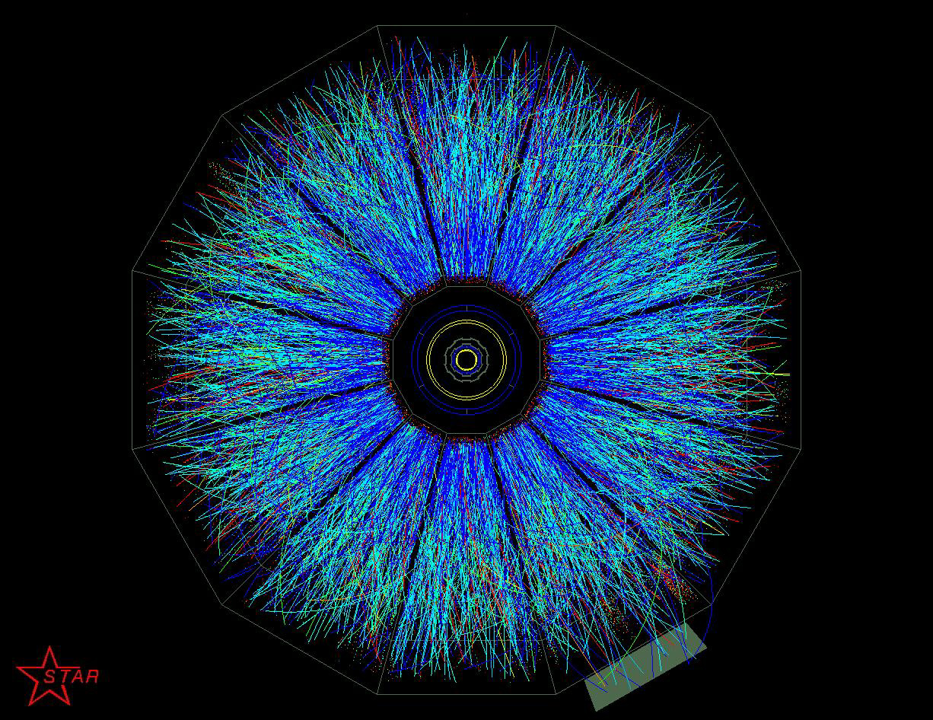

相対論的重イオン衝突実験
新粒子探索
小さなビッグバン
陽子
陽子
初期宇宙の生成
６兆度を超える
高温物質
LHC – Large Hadron Collider

Slide 30
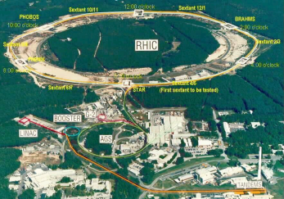
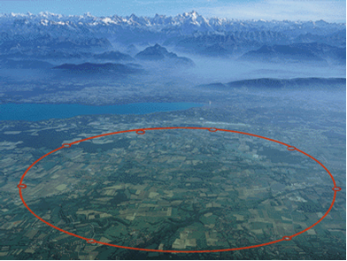
ＲＨＩＣ
アメリカ
2000年～
全長6km
光速の99.996%
約4兆度
ＬＨＣ
スイス・フランス
2010年～
全長30km
光速の99.9999%
約8兆度

Slide 31
ＱＧＰの生成と観測
生成されたＱＧＰは、大きさ約10⁻¹⁴m、
寿命は約10⁻²²秒
解放されたクォークとグルオンは、一瞬にしてハドロン内部に再び閉じ込められる。
ハドロン達は、
相互の散乱を経ながら検出器に到達する。

Slide 32
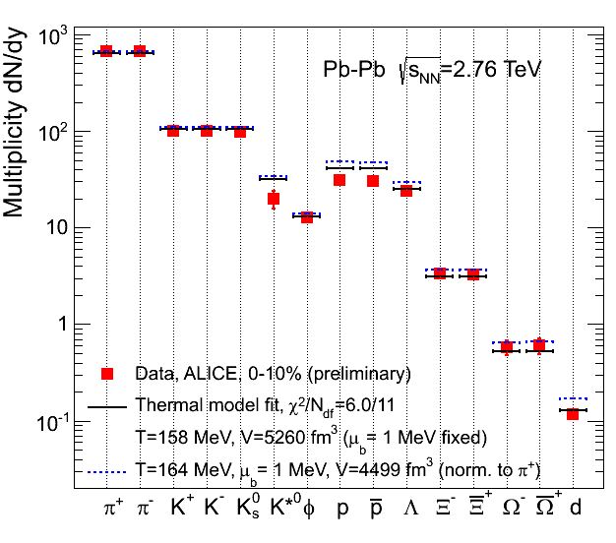

熱平衡化の証拠
各種ハドロンの粒子数は、
温度Ｔ、化学ポテンシャルμの
熱平衡値で再現可能
(化学)平衡状態の実現を示唆
実験的に決定したＴ, μは、
衝突エネルギーに応じて
相図上を移動する

Slide 33

ビームエネルギー走査
LHC
2010~
RHIC-BES
Phase I
2010~2014
Phase II
2019~
J-PARC
2025~ ??
LHC
温度
RHIC
ビームエネルギー走査
計画中の実験
J-PARC@日本など
化学ポテンシャル
ＱＣＤの相構造は、実験的に探索可能！

Slide 34
今日の話
２兆度の物質を作り、
その性質を探る
話のポイント
①どんな物質ができるの？
②どうやって生成するの？
③どうやって観測するの？

Slide 35
Ｑ
ＱＧＰの生成、ＱＣＤ臨界点の存在を
より直接的に検証する手段はないか？
Ａ
「ゆらぎ」を使う！

Slide 36



ゆらぎとは？
例：熱平衡状態下で、観測量はゆらいでいる
分散
V
ゆらぎで見えてくる物理
①ミクロな自由度の同定
②時間発展の履歴の記憶
③相転移の探索

Slide 37
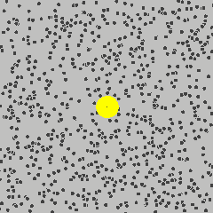
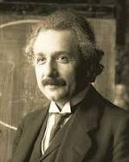
人類は、ブラウン粒子のゆらぎの観測を通して、
初めて元素（分子）の存在を確信した。
A. Einstein
1905

Slide 38
我々は、宇宙背景放射の
微細なゆらぎの奥に、
138億年前の宇宙誕生を見ることができる

Slide 39
一本の草も涼風宿りけり
even on one blade of grass the cool wind lives
小林一茶
Issa Kobayashi
1814

Slide 40
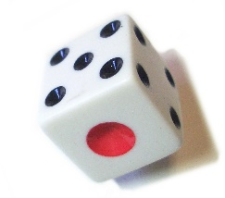
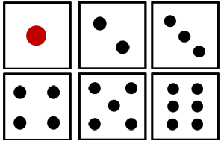
試行回数と、ゆらぎ
試行回数の増加に伴い、
平均値のゆらぎは減少する
Ａ
3回の試行
の平均値
Ｂ
6回の試行
の平均値
B
A
1 2 3 4 5 6

Slide 41

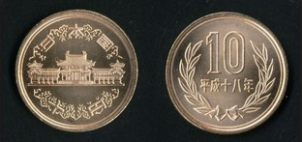
コインゲーム
硬貨を何枚か振り、
裏の出た硬貨をもらえる。
選択肢１
五円玉×100枚
選択肢２
十円玉×50枚
期待値は、共に250円
しかし、期待値の周りのゆらぎの大きさは異なる。

Slide 42



ショット雑音
e*
基本粒子が運ぶ電荷

Slide 43
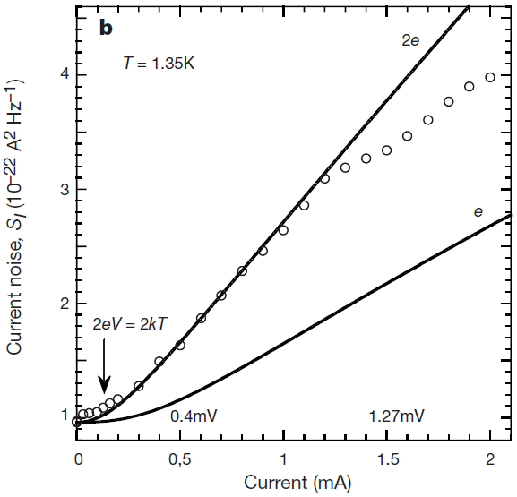

ショット雑音
e*
基本粒子が運ぶ電荷
超電導状態
クーパーペアの形成
doubled!
Jehl+, Nature 405,50 (2000)

Slide 44

ショット雑音
e*
基本粒子が運ぶ電荷
超電導状態
クーパーペアの形成
分数量子ホール効果
doubled!
Jehl+, Nature 405,50 (2000)
Saminadayar+, PRL79,2526 (1997)

Slide 45

重イオン衝突実験でのゆらぎ測定
「イベント毎解析」
Detector
STAR Collaboration, PRL 2010

Slide 46

ＱＧＰ状態の実現と、ゆらぎ
ハドロン相
ＱＧＰ
ＱＧＰでは、基本自由度が運ぶ電荷の量が減少する
ゆらぎが減少する
Asakawa, Heinz, Muller PRL (2000); Jeon, Koch, ibid.

Slide 47

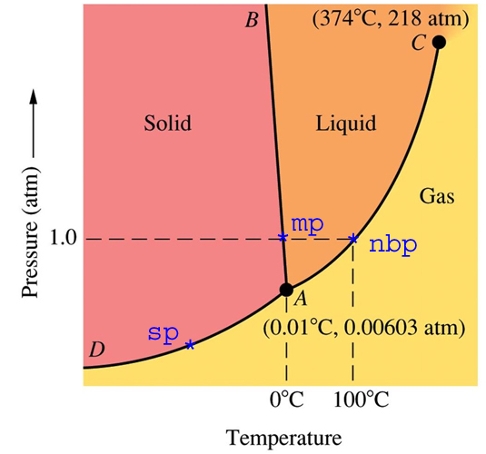
QCD臨界点とゆらぎ
ＱＣＤ相図上の２次ゆらぎ
QCD臨界点があると、
ゆらぎが発散する
水の相図
ＱＣＤ臨界点は、
水の臨界点と同じ
動的普遍クラスに属する。
ゆらぎの振る舞いが理解可

Slide 48



電磁電荷ゆらぎ＠ＬＨＣ
ALICE Collaboration,
PRL 110, 152301 2013
Hadronic
ゆらぎの
抑制
電磁電荷ゆらぎを
適切に規格化した量
Quark-gluon
ゆらぎを観測する、
検出器の体積
実験が観測したゆらぎの抑制は、
解放されたクォーク達が、
ＱＧＰを彷徨った痕跡。

Slide 49

ゆらぎの体積依存性
QGP
ゆらぎを観測する
空間体積を変える
Confinement
Freezeout
体積が大きいほど、
初期のゆらぎが見える
detector

Slide 50
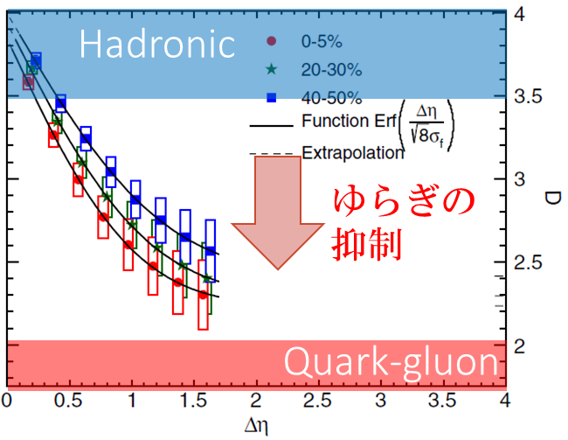
一本の草も涼風宿りけり
even on one blade of grass the cool wind lives
小林一茶
Issa Kobayashi
1814

Slide 51



近年のトレンド：
非ガウスゆらぎ
variance
ゆらぎがガウス型でないと
「高次ゆらぎ」が非ゼロとなる。
ガウス
非ガウス

Slide 52
非ガウスゆらぎの観測
重イオン衝突実験では、
非ガウスゆらぎが観測されている。
３次ゆらぎ
４次ゆらぎ
※非ガウスゆらぎの観測は
物理学全体でも極めて稀

Slide 53
非ガウスゆらぎの特徴１
ハドロン相
ＱＧＰ
ＱＧＰでは、基本自由度が運ぶ電荷の量が減少する
非ガウスゆらぎは、ガウスゆらぎより
より顕著に減少する

Slide 54
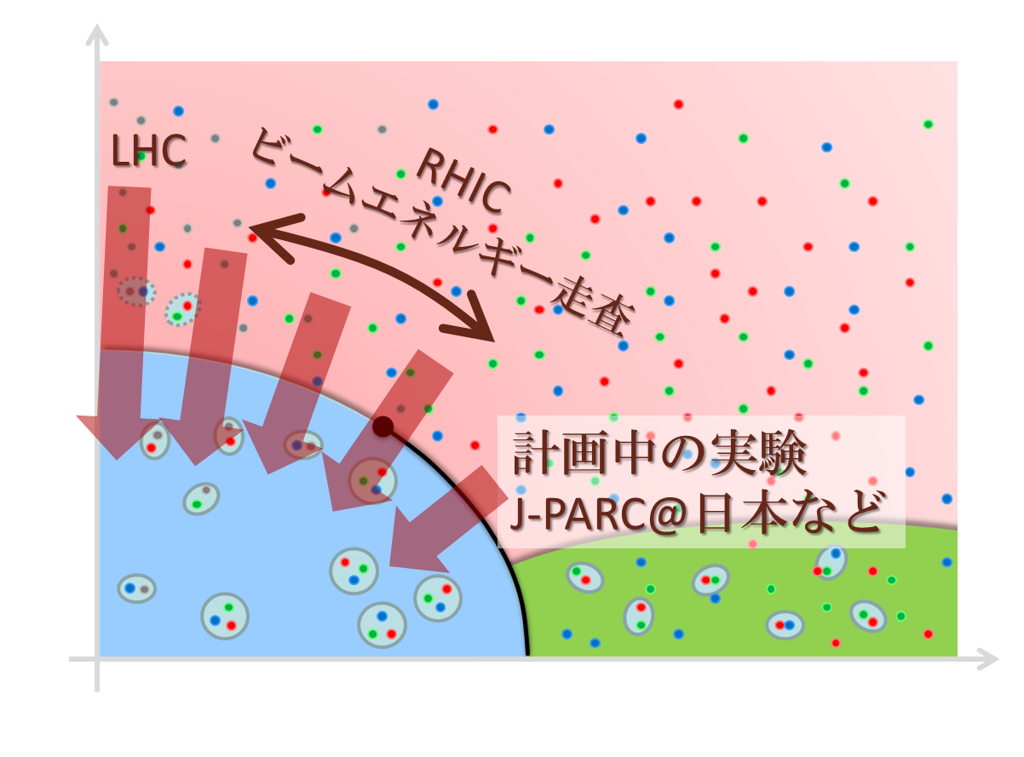

非ガウスゆらぎの特徴２
ＱＣＤ臨界点探索の切り札
３次ゆらぎ
二次ゆらぎのピークで
符号を変える

Slide 55

３次ゆらぎの符号変化の観測は、
ＱＣＤ臨界点の存在の著しく強い証拠となる。
浅川、江尻、北沢 2009

Slide 56
現実は‥‥
３次ゆらぎ
符号の変化は起こっていないが、
減少は見られている
実験解析の問題点：
陽子数ゆらぎと核子数ゆらぎの混同
北沢、浅川、2012

Slide 57


Nucleon isospin and a coin
a coin
N
p
n
Nucleon has
two isospin states.
A coin has two sides.
MK, Asakawa,2012

Slide 58





Slot Machine Analogy
= +

Slide 59

Reconstructing Total Coin Number
北沢、浅川 2012

Slide 60
非ガウスゆらぎの
動的時間発展と体積依存性
北沢、浅川、大野 2014
北沢 2015

Slide 61
ゆらぎの体積依存性
ALICE Collaboration,
PRL 110, 152301 2013
Hadronic
Quark-gluon
ガウスゆらぎの体積依存性は観測されている。
非ガウスゆらぎは、どのようにふるまう？

Slide 62





ブラウン粒子モデル
time
chem. f.o.
kinetic f.o.
NOTE:
hadronize
媒質中を彷徨う核子は、
あたかも
ブラウン粒子の
ようにふるまう。
mesons
baryons

Slide 63



予言
２次ゆらぎ＠ＬＨＣ
４次ゆらぎの体積依存性
観測可能
領域
４次ゆらぎ＠ＲＨＩＣ
北沢 2015

Slide 64
まとめ
我々は、重イオン衝突実験で観測されるゆらぎの奥に解き放たれたクォークの風を感じることができる。
非ガウスゆらぎを利用することで、この描像をより堅実に検証していくことができる。
非ガウスゆらぎの研究は、今まさに進行中。実験、理論の双方に膨大な未開拓の研究課題がある。
そして、ＱＣＤ臨界点の探索へ。

Slide 65
最後に‥‥

Slide 66
ひとたび経験の圏域を超出すれば、
経験によって反駁される心配はなくなる。
イヌマエル・カント
1781
『純粋理性批判』
（中山元訳）

Slide 67
理論物理学とは、
経験の圏域を超出して彷徨う思索である。
そしてその営みは、
経験の反駁を経て報われる。

Slide 68
原子核理論研究室とは
クォーク・ハドロンの研究室

Slide 69
素粒子論
物性論
場の理論
量子統計力学
量子色力学（ＱＣＤ）
相転移
ゆらぎ
格子ＱＣＤ数値解析
電弱統一理論
臨界現象
原子核理論研究室とは
クォーク・ハドロンの研究室
中性子星
重イオン衝突実験
クォーク・グルオン・プラズマ
ハドロン散乱・ニュートリノ散乱
超新星爆発
Ｔ２Ｋ実験
宇宙
実験
質問歓迎します！

Slide 70
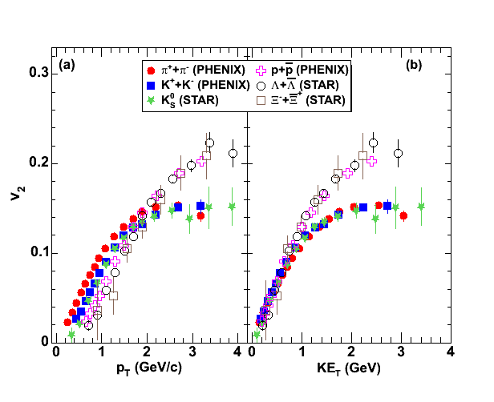
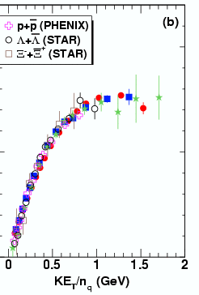
クォークの「流れ」の観測
楕円フロー v₂
フローの強さと運動量を
クォーク数で割算
➔流れがぴったり重なる！

